Slide 1
WEB

Slide 2
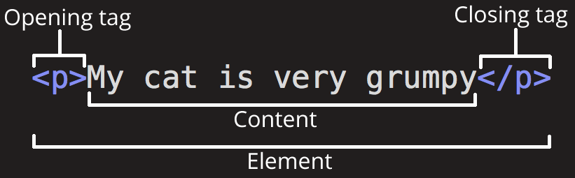
Anatomia de uma tag

Slide 3

Uso de mais de uma tag
Acessar HTML Demo strong

Slide 4

Uso de mais de uma tag

Slide 5

b vs strong.
Acessar HTML Demo strong

Slide 6
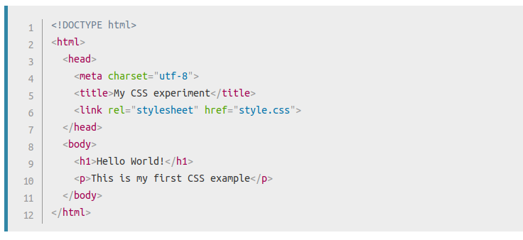
Estrutura do HTML com import para CSS

Slide 7
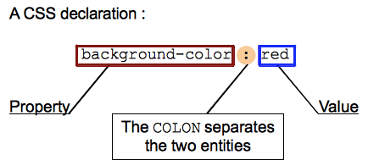
Declaração CSS

Slide 8
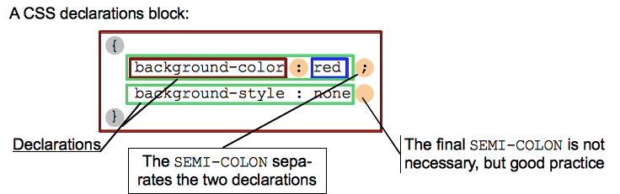
Mais detalhes

Slide 9
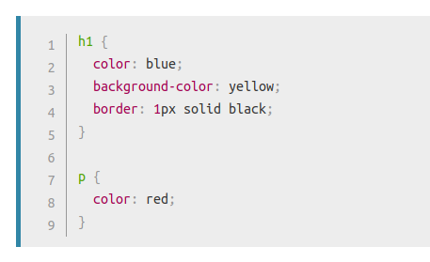
CSS

Slide 10
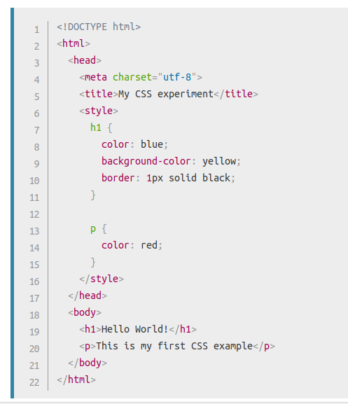
CSS Internal stylesheet

Slide 11
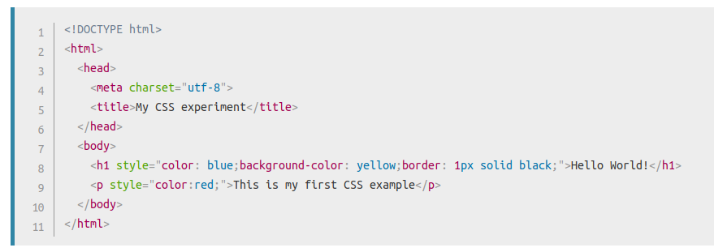
CSS inline - Inline styles

Slide 12
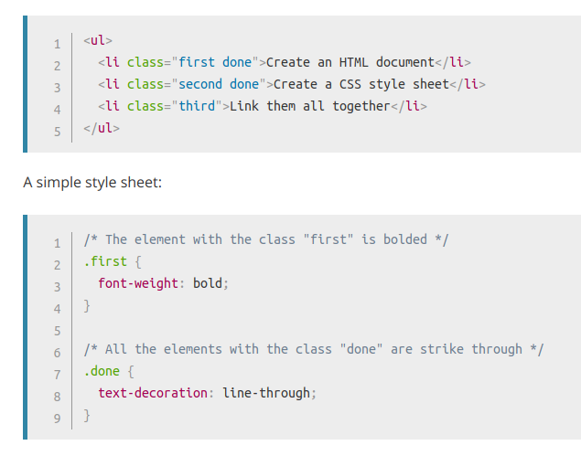
class selector

Slide 13
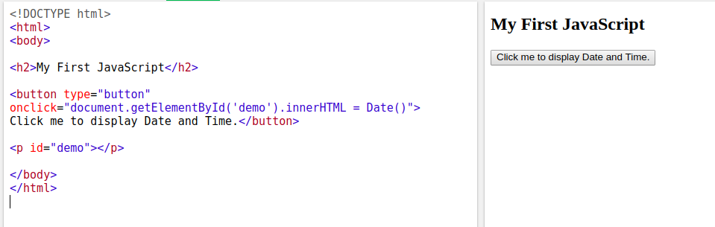
JS inline

Slide 14
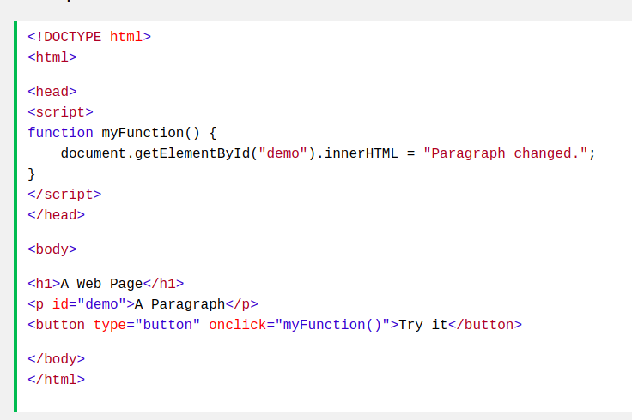
The <script> Tag

Slide 15
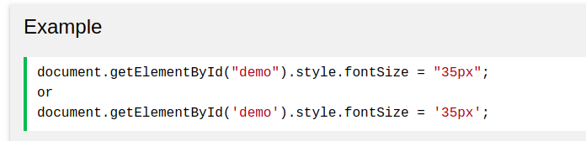
JS Can Change HTML Styles (CSS)

Slide 16
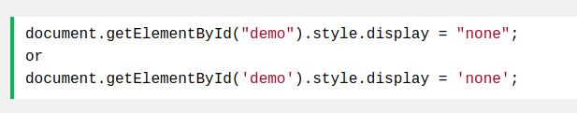
JavaScript Can Hide HTML Elements

Slide 17
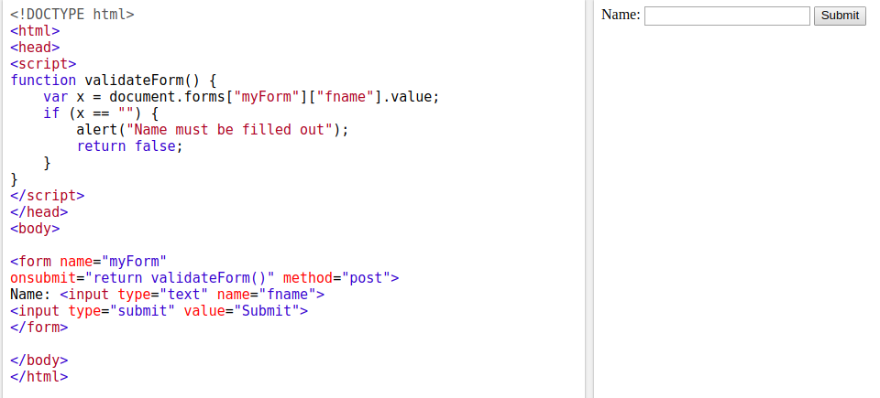
JavaScript Form Validation

Slide 18
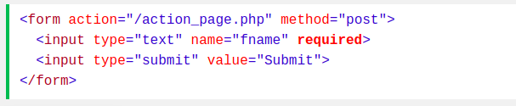
Automatic HTML Form Validation

